Slide 1
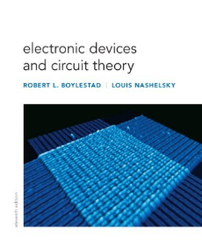
Junções
Bibliografia

Slide 2
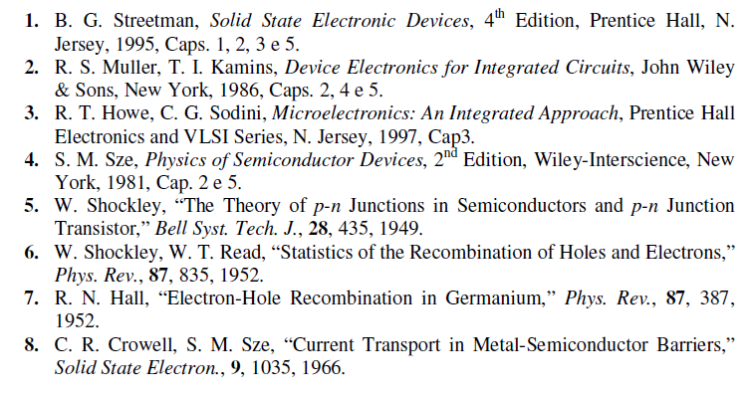
Bibliografia

Slide 3
Junções
Recordação: Semiconductor Diodes
Junções
Função Trabalho
Potencial de Fermi
Nível de Fermi de um Sistema

Slide 4
Recordação Aula 1: Semiconductor Diodes

Slide 5
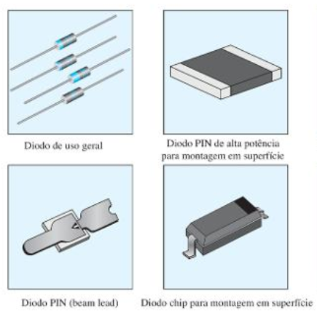
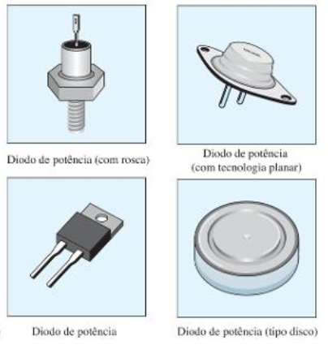
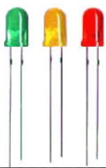
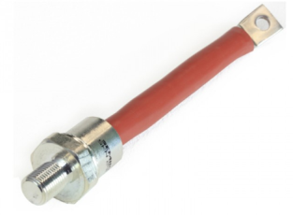
Diode

Slide 6
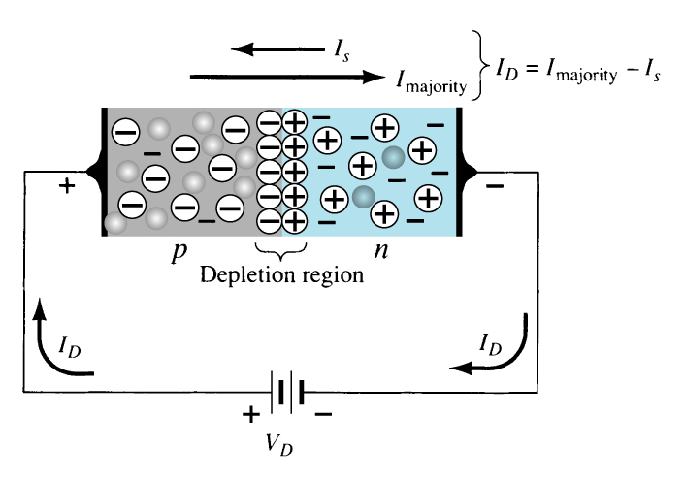
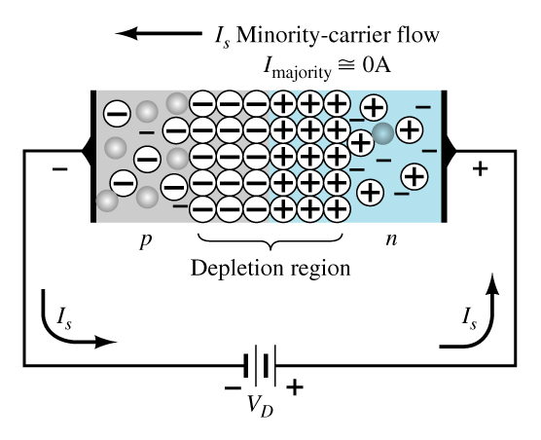
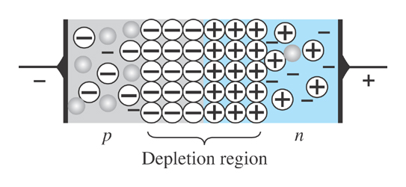
Diode
20113172
sem
polarização
polarização direta
polarização reversa

Slide 7
Semiconductor Materials
Ge, Si, GaAs

Slide 8
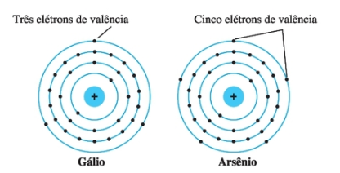
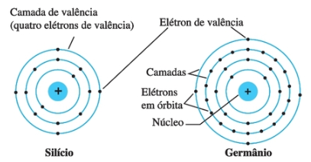
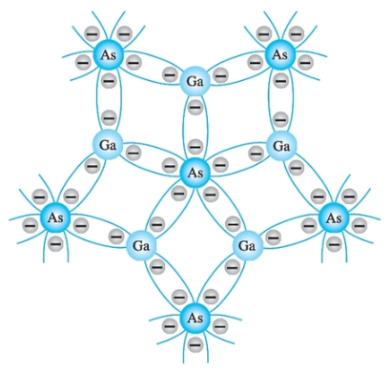
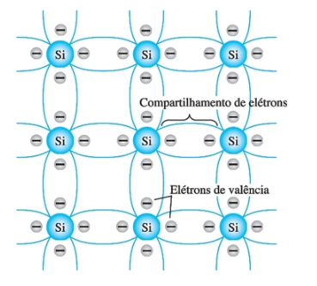
cristal singular
cristal composto
ligação covalente - Si
ligação covalente - GaAs

Slide 9
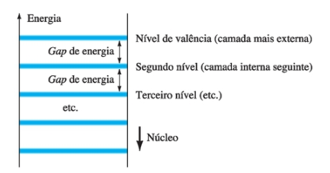
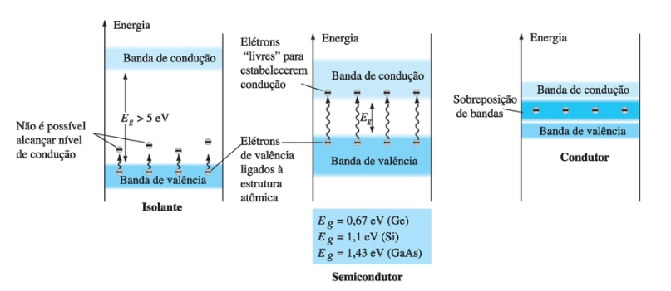
níveis discretos de energia
Bandas de valência de condução e valência de um isolante,
um semicondutor e um condutor

Slide 10
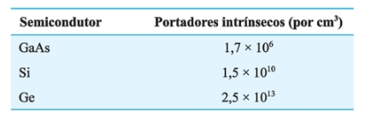
Intrinsic carriers n_{i}
(free e⁻ in the material)
Relative mobility factor μ_{n} (cm²/V.s)
(free e⁻ in the material)
μ_{n} : abilty of the free carriers to move throughtout the material

Slide 11
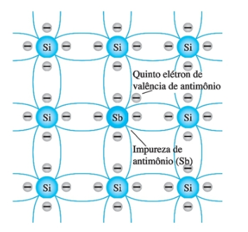
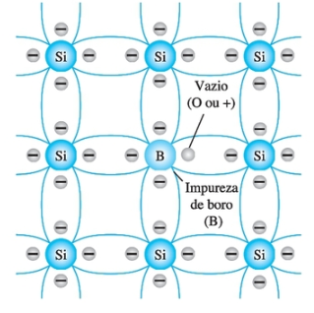
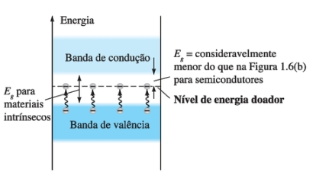
Sb imputurity in n-type material
B imputurity in p-type material

Slide 12
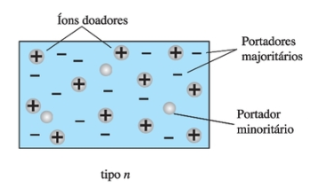
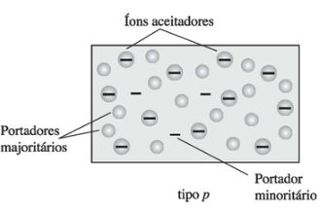
Electrons X hole flow

Slide 13
Função Trabalho Potencial de Fermi

Slide 14
Junção é o contato íntimo entre dois materiais que possuem estruturas energéticas internas diferentes.
Podem ser executadas entre dois metais, entre um metal e um semicondutor, entre dois semicondutores ou através do contato íntimo entre dois cristais dopados com impurezas de polaridades opostas, embora pertencentes ao mesmo semicondutor intrínseco ou extrinseco. Neste último caso o dispositivo é chamado de junção pn, parte básica da eletrônica moderna de estado sólido.
Junções pn formam um componente eletrônico corriqueiramente chamado de diodo, mas podem ser usadas com outros propósitos, tais como: isolações entre vários componentes integrados em um mesmo substrato, capacitores integrados fixos ou variáveis, sensores de temperatura, chaves
eletrônicas autocontroladas, etc..
As estruturas energéticas internas dos materiais, a partir da teoria dos quanta de energia de Planck, começaram a ser estudadas em profundidade e
algumas propriedades energéticas foram definidas para essas estruturas.

Slide 15
Uma propriedade energética essencial dos materiais, usada para se determinar o comportamento de uma junção, é a FUNÇÃO TRABALHO, definida por Einstein. Ela caracteriza o nível energético associado a cada material na natureza.
NÍVEL DE VÁCUO (E_{o}): é o nível de energia associado a um elétron situado no vácuo, sem nenhuma influência de forças externas.
EFEITO FOTOELÉTRICO: Einstein estudou a absorção de energia óptica pelos elétrons de um metal e a relação entre a quantidade de energia absorvida e o comprimento de onda da luz incidente. O experimento foi realizado colocando-se barras de metal em um recipiente com alto vácuo e fornecendo energia luminosa à elas. Os elétrons do metal absorvem energia da luz e alguns adquirem energia suficiente para serem ejetados da superfície para o vácuo. O gráfico de energia versus frequência da luz resulta:
E_{m} é a máxima energia cinética adquirida pelo elétron em função da frequência da luz
h é a constante de Planck
ν é a frequência da luz
E₁ é uma constante, com dimensão de energia, característica de cada material. É a mínima energia
necessária para que um elétron escape do material para o vácuo.

Slide 16
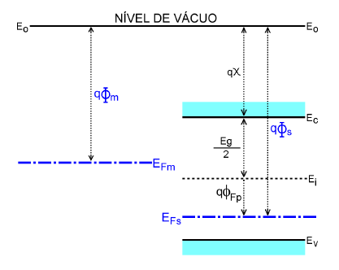
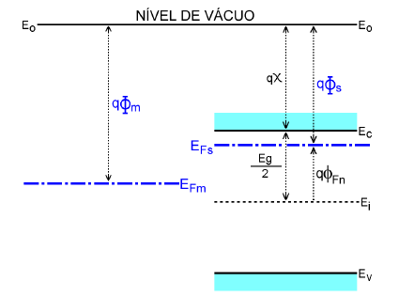
FUNÇÃO TRABALHO (qφ ou E₁ ) : E₁ é a mínima energia necessária para que um elétron escape do material para o vácuo. Ela representa fisicamente a diferença energética entre o nível de vácuo e o nível de Fermi do material
função trabalho
função trabalho
Nível de Condução
Nível de Condução
metal
metal
Energia intrinseca
Semicondutor tipo p
Energia de valência
Semicondutor tipo n
Bandas de Energia e Função Trabalho: metal e semicondutor

Slide 17
FUNÇÃO TRABALHO (qφ): diferença entre o nível de vácuo e o nível de Fermi.
(1.1)
Nos semicondutores o nível de Fermi é variável em função da dopagem e, portanto, a função trabalho também não é fixa e vale a soma (ou subtração) de três parcelas:
é a função trabalho
é a afinidade eletrônica
é o gap
é o potencial de Fermi
(1.2)
sendo
AFINIDADE ELETRÔNICA (qχ): diferença energética entre o nível de vácuo e o limiar do nível de condução do semicondutor:
qχ = E_{o} – E_{c}

Slide 18
NÍVEL DE FERMI DE UM SISTEMA (E_{F})
Nas figuras abaixo estão representadas as bandas de energia de dois sistemas constituídos de dois materiais, metal e semicondutor, isolados, que possuem estados permitidos de energia para elétrons.
afinidade
eletrônica
metal
metal
potencial de Fermi
Energia de valência
$qϕ_{s}$ = qχ + $\frac{E_{g} }{2}$ + q$ϕ_{F}$_{p}
$qϕ_{s}$ = qχ + $\frac{E_{g} }{2}$ - q$ϕ_{Fn}$
semicondutor tipo p
semicondutor tipo n

Slide 19
tipo n
POTENCIAL DE FERMI (φ_{F})
POTENCIAL DE FERMI (φ_{F}): é a diferença em [V] entre o nível intrínseco e o nível de Fermi do semicondutor.
Em um semicondutor tipo n pode-se afirmar que: n ≈ N_{d} e p ≈ (n_{i}² ⁄ N_{d}) << N_{d}. Como n >> p, os elétrons são portadores majoritários e as lacunas são portadores minoritários.
Dividindo-se a equação do nível de Fermi do semincondutor n pela carga do elétron, tem-se, em termos de potencial:
Como o potencial de Fermi é calculado pela diferença entre o nível intrinseco e o nivel de Fermi do semicondutor, pode-se escrever:
$ϕ_{Fn}$ = $\frac{E_{i}}{q}$ - $\frac{E_{Fn}}{q}$
(1.3)

Slide 20
tipo p
POTENCIAL DE FERMI (φ_{F})
POTENCIAL DE FERMI (φ_{F}): é a diferença em [V] entre o nível intrínseco e o nível de Fermi do semicondutor.
Em um semicondutor tipo p pode-se afirmar que: p ≈ N_{a} e n ≈ (n_{i}² ⁄ N_{a}) << N_{a}. Como p >> n, as lacunas são portadores majoritários e os elétrons são portadores minoritários. Dividindo-se a equação do nível de Fermi do semincondutor p pela carga do elétron, tem-se, em termos de potencial:
Como o potencial de Fermi é calculado pela diferença entre o nível intrinseco e o nivel de Fermi do semicondutor, pode-se escrever:
$ϕ_{Fp}$ = $\frac{E_{i}}{q}$ - $\frac{E_{Fp}}{q}$
(1.4)

Slide 21
Nível de Fermi de um Sistema

Slide 22
NÍVEL DE FERMI DE UM SISTEMA (E_{F})
Enquanto os materiais metal e semicondutor estiverem separados e, portanto, não interagindo, os estados de energia e os níveis de Fermi de cada um serão independentes e relacionados apenas ao nível de vácuo. Cada material possui uma densidade de estados permitidos de energia chamados g_{m}(E) e g_{s}(E), respectivamente, para o metal e para o semicondutor. Desses g(E) estados permitidos, o metal possuirá n_{m}(E) estados preenchidos e v_{m}(E) estados vazios e o semicondutor possuirá n_{s}(E) estados preenchidos e v_{s}(E) estados vazios.
As funções de distribuição de Fermi-Dirac (ou probabilidade de ocupação) são escritas, respectivamente para o metal e para o semicondutor, conforme equações abaixo. E_{Fm} e E_{Fs} são os níveis de Fermi dos respectivos materiais.
metal
(1.5a)
semicondutor
(1.5b)

Slide 23
NÍVEL DE FERMI DE UM SISTEMA (E_{F})
A densidade de estados preenchidos vale a multiplicação da densidade de estados permitidos pela probabilidade de ocupação, então se estabelecem as relações:
(1.6)
Consequentemente as densidades de estados vazios valem:
(1.7)

Slide 24
NÍVEL DE FERMI DE UM SISTEMA (E_{F})
Supondo-se que os dois materiais sejam colocados em contato íntimo, eles tornam-se interativos e transferências de elétrons ocorrerão entre eles. O novo sistema alcançará o equilíbrio térmico quando os processos de transferência tornarem-se canceláveis e, portanto, não mais houver uma transferência líquida de elétrons entre quaisquer níveis de energia.
Matematicamente o equilíbrio pode ser expresso percebendo-se que a probabilidade de transferência, em uma determinada energia E_{x}, será proporcional à densidade de população de elétrons livres [n(E_{x})] que estarão disponíveis para a transferência e à densidade de estados vazios [v(Ex)], disponíveis para recebê-los. Como as taxas de transferências são iguais nos dois lados do contato, pode-se escrever que:
(1.8)

Slide 25
NÍVEL DE FERMI DE UM SISTEMA (E_{F})
Juntando-se as equações 1.6, 1.7 e1.8 obtem-se:
No entanto,
(1.5a)
(1.5b)
Em equilíbrio térmico, o nível de Fermi é constante ao longo de um sistema. Essa conclusão é válida tanto para sistemas isolados como para sistemas compostos por materiais em contato íntimo, como: metal com metal, semicondutor I com semicondutor I, metal com semicondutor, semicondutor I com semicondutor II.

